Slide 1
Знакомство со звуками[В][В'] с буквой В
Учитель – логопед
Жилина С.А.
МБДОУ «Детский сад №17 комбинированного вида»
2020 год

Slide 2
Познакомить детей с акустическими и артикуляторными особенностями звуками [В],[В']
Учить дифференцировать звуки [В] - [В']
Учить выделять звуки [В] - [В'] в словах.
Познакомить с буквой В
Чтение слогов с букой В

Slide 3
Ворона, воробей верблюд
Вишни ведрами везут.
Волк из вишни в воскресенье
Варит вкусное варенье!
Ребята! Догадались какие звуки
пришли к нам сегодня в гости?
Правильно! Звуки[В],[В']
Послушайте ещё рез стихотворение
и произнесите эти слова с звуками[В],[В']

Slide 4
Давайте познакомимся со звуками[В][В']!

Slide 5
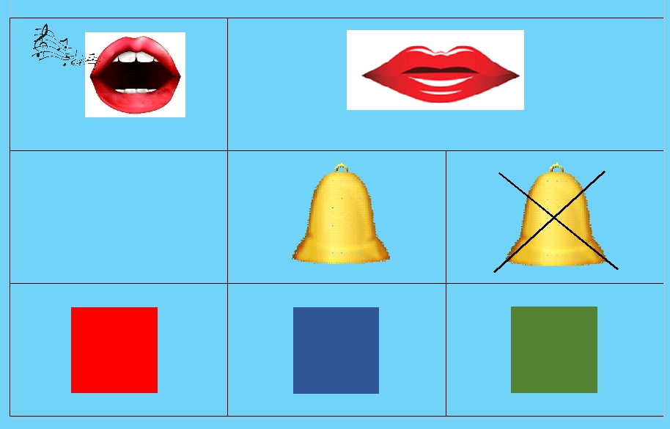

Slide 6
В гости к ребятам пришли Вова и Вика
На какие звуки начинаются имена детей?
Развитие фонематического восприятия.
Игра« «Поймай звук».
Хлопнете в ладоши, если услышите звук [В]
Поднимите руки вверх, если услышите звук [В']

Slide 7
Речевая зарядка
Игра с мячом
Словарный материал
Ва – вя,
Во – вё,
Ву – вю,
Вы –ви,
Вэ – ве.

Slide 8
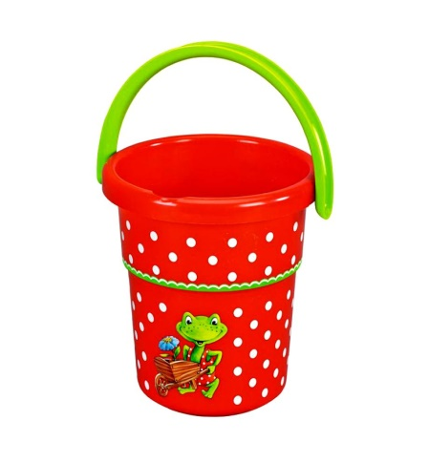
Игра «Четвертый лишний»

Slide 9
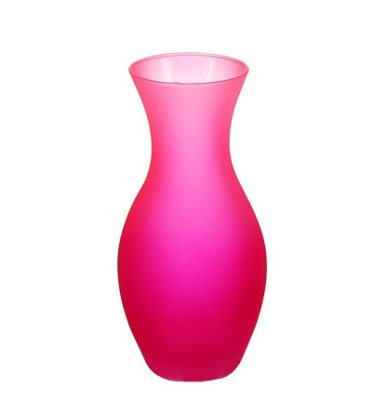
Игра «Четвертый лишний»

Slide 10
Физминутка:
Ва, ва, ва к нам летит сова.
(Изображаем взмах крыльями)
Ва, ва, ва высокая трава.
(Тянемся за руками вверх)
Ве, ве, ве спрячемся в траве
(Приседаем)
Вы, вы, вы не боимся мы совы
(Подпрыгиваем вверх, хлопок над головой ладонями)

Slide 11
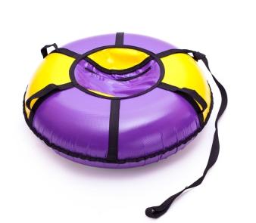
Игра «Подарки»

Slide 12
Знакомство с буквой
Буква В – Верблюд двугорбый,
Он большой и очень гордый.
У верблюда два горба,
И у буквы В их два.
Выложить букву В на столе из элементов

Slide 13
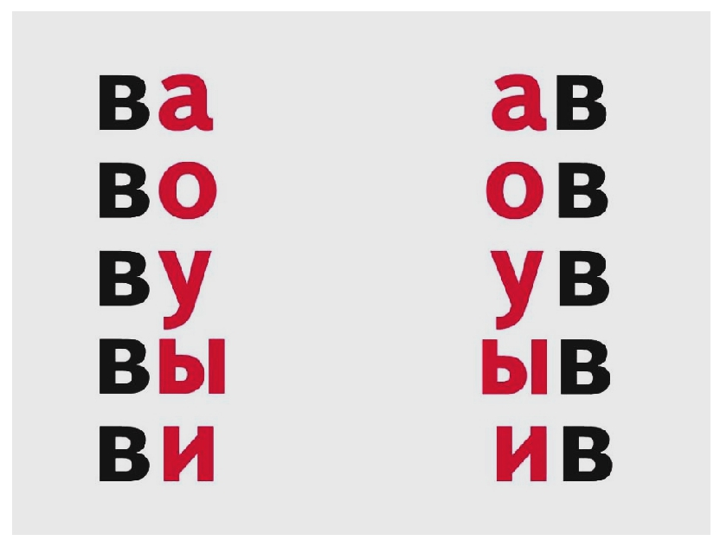
Читаем слоги
Молодцы!

Slide 14
Ресурсы:
https://i.pinimg.com/736x/e6/47/d6/e647d6e582ba4393fb37837d45e373f8--owl-cartoon-funny-owls.jpg
http://www.coloringcity.net/wp-content/uploads/2017/07/2_5.jpg
http://zabavnik.club/wp-content/uploads/2018/04/sliva_kartinka_dlya_detey_7_24115308.jpg
https://rulend.ru/images/products/85/84/21/8584214_0.jpg
https://avatars.mds.yandex.net/get-pdb/2799174/c5d2bbd2-4850-4b83-adea-296565dd98f9/s1200?webp=false
https://avatars.mds.yandex.net/get-pdb/1008348/601a722f-bae1-4698-bb71-d08745612a98/s1200?webp=false
https://for-teacher.ru/edu/data/img/pic-0233juftpf-022.png
http://www.100book.ru/b1806780.jpg
https://listok-perm.ru/image/cache/data/product/85584-800x800.jpg
http://zabavnik.club/wp-content/uploads/2018/04/sliva_kartinka_dlya_detey_7_24115308.jpg
https://i.pinimg.com/736x/37/32/36/373236d126ae4799dd422db9265db8ae.jpg
https://cstor.nn2.ru/userfiles/data/ufiles/2016-09/b4/63/2d/57d15d94b4f09_vatrushka_vikhr_diametr_70_sm__kamera_art.001_850.jpg
https://static7.depositphotos.com/1169394/703/v/950/depositphotos_7039271-stock-illustration-belgian-waffles-with-strawberry.jpg
https://avatars.mds.yandex.net/get-pdb/932587/044c4eb5-4580-47d5-9d66-6e34d3695323/s1200?webp=false
https://avatars.mds.yandex.net/get-pdb/2387605/e12e4000-2cdb-4f35-a811-4f90884ebb23/s1200?webp=false
https://thumbs.dreamstime.com/b/ми-ый-шарж-верб-ю-а-93305441.jpg

